Slide 1

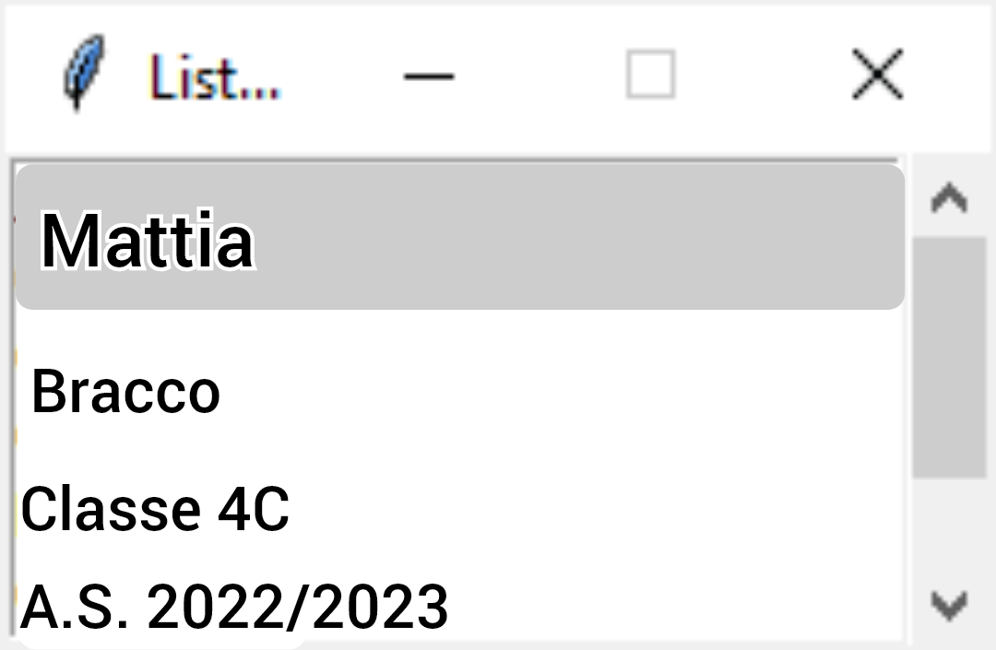
LISTBOX

Slide 2

A cosa serve una listbox?
Attraverso una listbox l’utente può visualizzare una tendina contenente diverse opzioni fra le quali può effettuare delle selezioni.

Slide 3
Stile
Opzione | Descrizione
bg | Colore di sfondo
bd | Dimensione del bordo in pixel (default=2)
cursor | Cursore che appare quando il mouse è sopra la casella
font | Carattere utilizzato
fg | Colore del testo
height | Altezza della listbox in linee (default=10)
highlightcolor | Colore quando il widget ha lo stato attivo
highlightthickness | Spessore dell’evidenziazione
relief | Ombreggiatura dei bordi (default=SUNKEN)
selectbackground | Colore di sfondo per il testo selezionato
selectmode | Quanti elementi possono essere selezionati
width | Larghezza della listbox in caratteri (default=20)
xscrollcommand | Permette lo scorrimento orizzontale
yscrollcommand | Permette lo scorrimento verticale

Slide 4
Metodi
Opzione | Descrizione
activate (index) | Seleziona la linea specificata
curselection | Restituisce una tupla con i numeri delle righe selezionate
delete (first, last) | Cancella le righe nell’intervallo last=None → cancella solo la prima riga
get (first, last) | Restituisce una tupla con i testi nell’intervallo last=None → restituisce solo il testo della prima riga
index (i) | Posiziona la parte visibile in modo tale che la riga contenente l’indice (i) si trovi nella parte superiore
insert (index, ele) | Inserisce 1 o più elementi a partire dalla riga specificata index=END → inserisce al fondo
nearest (y) | Restituisce l’indice della linea visibile più vicina
see (index) | Regola la posizione in modo che la riga sia visibile
size() | Restituisce il numero di righe della listbox

Slide 5

SELECTMODE
Esistono 4 opzioni di selezione:
Browse
Extended
Single
Multiple

Slide 6
Browse (impostazione predefinita)
Consente una singola selezione
Se selezioni un elemento e lo trascini su una linea diversa la selezione seguirà lo spostamento del mouse

Slide 7
Extended
Consente la selezione multipla di elementi adiacenti
Se selezioni un elemento e lo trascini su una linea diversa la selezione continuerà sugli altri elementi

Slide 8
Single
Consente la selezione singola di un solo elemento
Non è possibile trascinare il mouse

Slide 9
Multiple
Consente la selezione multipla di più elementi
Non è possibile trascinare il mouse

Slide 10

Scrollbar
Spesso la listbox viene affiancata ad una scrollbar, ciò permette all’utente un movimento fra le opzioni più semplice, più rapido e più intuitivo

Slide 11
Scorrimento orizzontale
Opzione | Descrizione
xview() | Rende la casella di riepilogo scorrevole orizzontalmente, impostare l'opzione di comando della scrollbar associata su questo metodo
xview_movento (fraction) | Scorre la casella in modo che la frazione a sinistra sia all’esterno del lato sx La frazione è nell'intervallo [0,1]
xview_scroll (number, what) | Scorre orizzontalmente number → quanto scorrere what=UNITS → scorre i caratteri what=PAGES → scorre le pagine per la larghezza

Slide 12
Scorrimento verticale
Opzione | Descrizione
yview() | Rende la casella di riepilogo scorrevole verticalmente, impostare l'opzione di comando della scrollbar associata su questo metodo
yview_movento (fraction) | Scorre la casella in modo che la frazione a sinistra sia all’esterno del lato sx La frazione è nell'intervallo [0,1]
yview_scroll (number, what) | Scorre verticalmente number → quanto scorrere what=UNITS → scorre per righe what=PAGES → scorre le pagine per l’altezza

Slide 13


Codice (widget)
#Listbox
linguaggi = ('C#', 'C', 'C++', 'Python', 'Go', 'PHP', 'Swift', 'HTML', 'CSS', 'JSON', 'XML')
varLinguaggi = tkinter.Variable(value = linguaggi)
listLinguaggi = tkinter.Listbox(mf, listvariable=varLinguaggi, height=8, selectmode=tkinter.BROWSE)
listLinguaggi.grid(row=4, column=0)
#Scrollbar
scrollbar = ttk.Scrollbar(mf, orient=tkinter.VERTICAL, command=listLinguaggi.yview)
listLinguaggi['yscrollcommand'] = scrollbar.set
scrollbar.grid(row=4, column=1, sticky=tkinter.NS)

Slide 14
Ricavare la selezione
Dopo aver permesso all’utente di effettuare una scelta è importante poter ricavare i valori selezionati

Slide 15

Codice (widget)
#Listbox
sport = ('Calcio', 'Pallavolo', 'Basket', 'Rugby', 'Tennis', 'Nuoto', 'Padel', 'Atletica’)
varSport = tkinter.Variable(value = sport)
self.listSport = tkinter.Listbox(mf, listvariable=varSport, height=8, selectmode=tkinter.BROWSE)
self.listSport.grid(row=8, column=0)
#Button
btnConferma = tkinter.Button(mf, text='CONFERMA', command=self.stampaSelezione, bg="lightgreen")
btnConferma.grid(row=8, column=1)

Slide 16
Codice (funzione)
#STAMPA SELEZIONE
def stampaSelezione(self):
for i in self.listSport.curselection():
print(self.listSport.get(i))
mbox.showinfo("Selezione", self.listSport.get(i))

Slide 17

Operazioni
A volte può risultare utile modificare dinamicamente le voci DI una listbox

Slide 18

Codice (inserisco e rimuovo)
#Inserisco la voce in posizione 0 ("Mattia")
listNomi.insert(0, "Mattia")
#Elimino la voce nella posizione 2 ("Francesco")
listNomi.delete(2)

Slide 19
FINE
ESERCIZIO
DI
ESEMPIO

